Slide 1
Fibrilace síní jako příčina či následek srdečního selhání (studie Castle-AF a další nové studie)
Josef Kautzner
Institut klinické a experimentální medicíny, Praha
e-mail:joka@medicon.cz
www.kardiologie-ikem.cz

Slide 2
Agenda
Nejčastější klinické scénáře
Fibrilace síní vedoucí k srdečnímu selhání
Srdeční selhání provázené FS
Fibrilace síní u nemocných se SRT

Slide 3
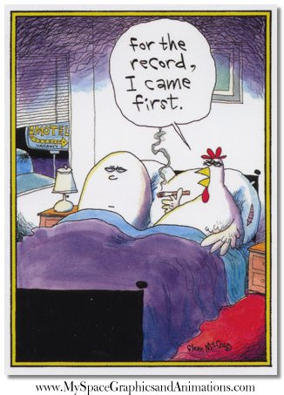
FS plodí srdeční selhání a naopak
Heterogeneity of conduction
Loss of AV synchrony
Abnormal atrial refractoriness
AF
Rapid ventricular response
Interstitial fibrosis
R-R variability
CHF
Pressure and volume overload
Drug toxicity (antiarrhythmics, Ca channel antagonists, etc)
Maisel WH, Stevenson LW. Am J Cardiol 2003;91(suppl):2D-8D

Slide 4
Fibrilace síní vedoucí k srdečnímu selhání

Slide 5
Tachykardií indukovaná kardiomyopatie
Perzistující tachyarytmie nebo komorová ektopie
Bez známého strukturního onemocnění
Známé strukturní onemocnění
Akutní buněčné, cytoskletální, neurohumorální a proapoptotické změny
Další mechanismy (dyssynchronie, abnormality metabolismu kalcia)
Rozvoj dysfunkce levé komory, DKMP, CHSS
Potlačení nebo eliminace arytmie prostřednictvím kontroly frekvence nebo rytmu
Léčba srdečního selhání
Obnovení funkce levé komory,
ústup CHSS – potvrzení diagnózy
Bez významného zlepšení funkce
levé komory – diagnóza nepotvrzena
Bez průkazu morfologických
změn na echo nebo MRI
Dobrá prognóza
Sledování:
Udržení sinusového rytmu
Pokračování BB a ACEi
Kontroly echokg a MRI
Perzistující morfologieké změny
Rozměr LK
Fibróza (MRI)
Hypertrofie LK
Pravidelné sledování
Pokrčování BB a ACEi
Gopinathannair R, et al. JACC 2015;66:1714–28

Slide 6
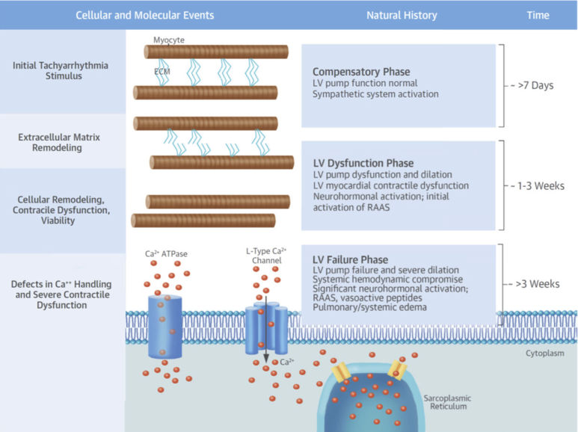
Zvířecí model rychlé stimulace
Gopinathannair R, et al. JACC 2015; 66(15): 1714–1728

Slide 7
Názorný případ
51-letý muž
Nedávný vznik CHSS (progresivní dušnost, únavnost, palpitace, presynkopa)
EKG: typický flutter síní s blokem 2:1
bed-side ECHO: LVEF 20-25%, LVEDD 60mm

Slide 8
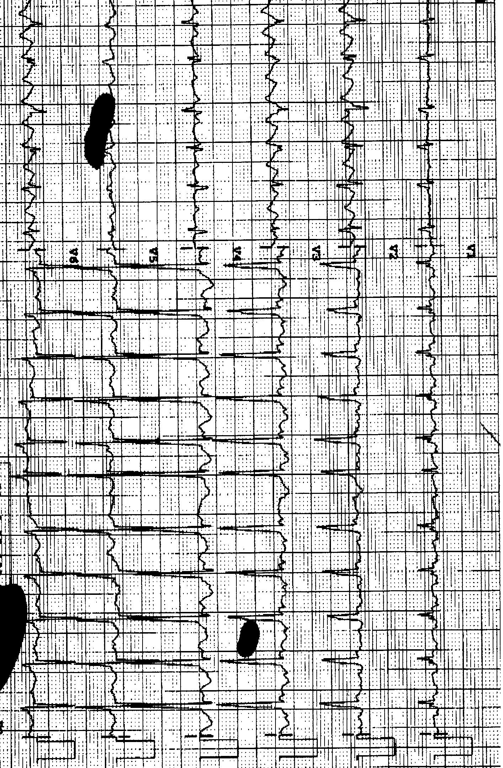
Arytmie při přijetí

Slide 9
Další postup
TTE, TEE: LVEF 30 %, LVEDD 43 mm, LAD 41 mm, PR 26, bez trombu v oušku LS, žádný spontánní echokontrast
Podán iv amiodaron, hypotenze, podání katecholaminů
EKV plánována na druhý den

Slide 10
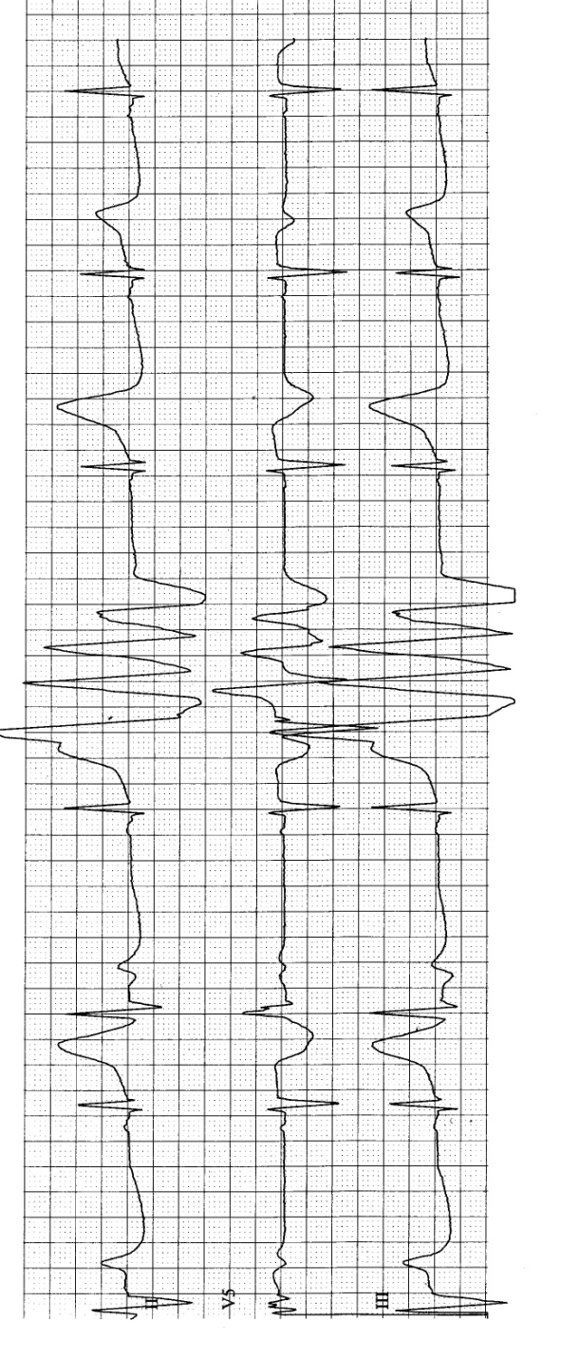
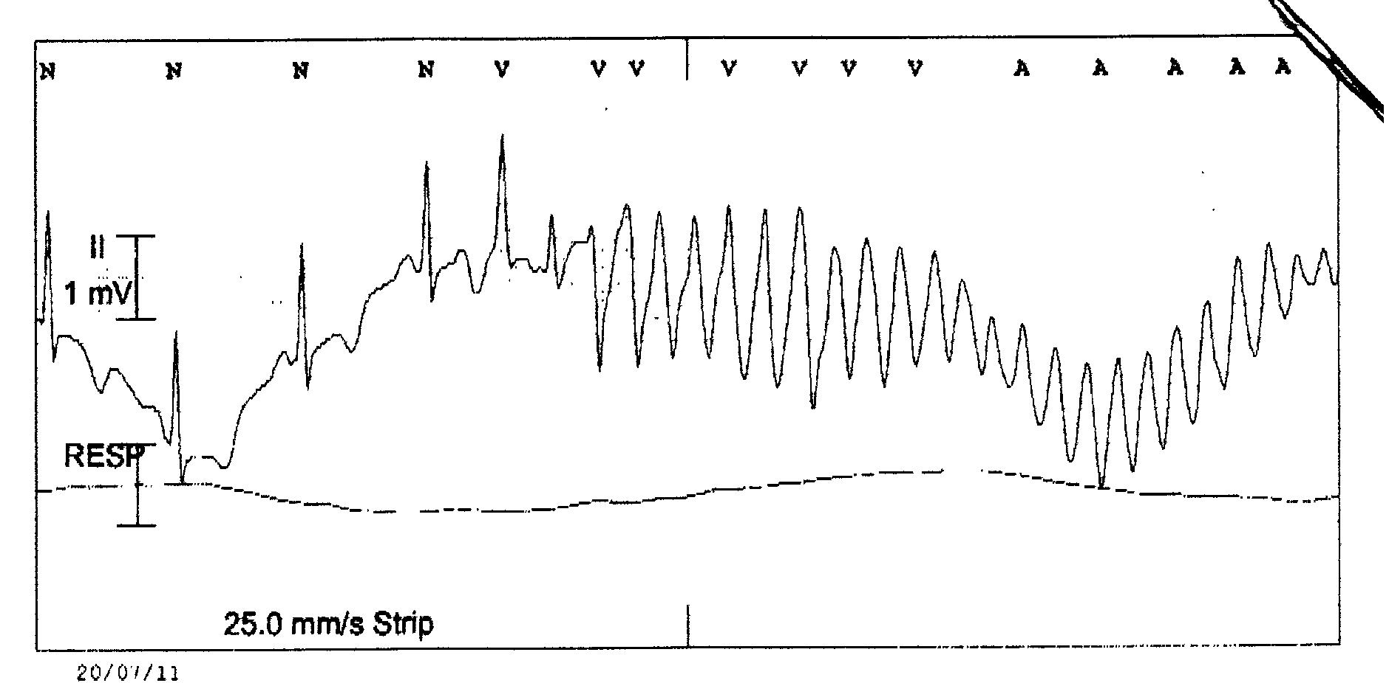
Po kardioverzi došlo k manifestaci LQTS

Slide 11
Rekurence fibrilace síní

Slide 12
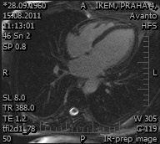
Vyšetření MRI

Slide 13
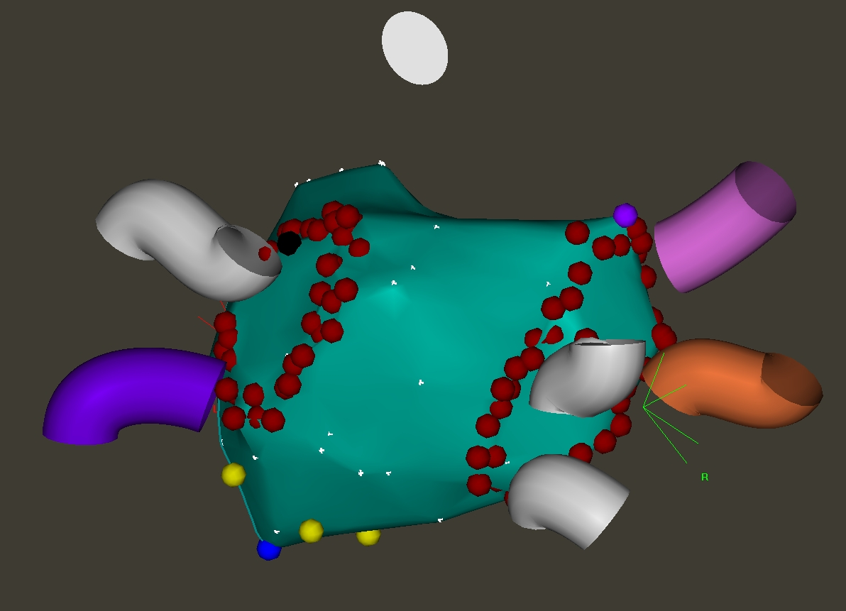
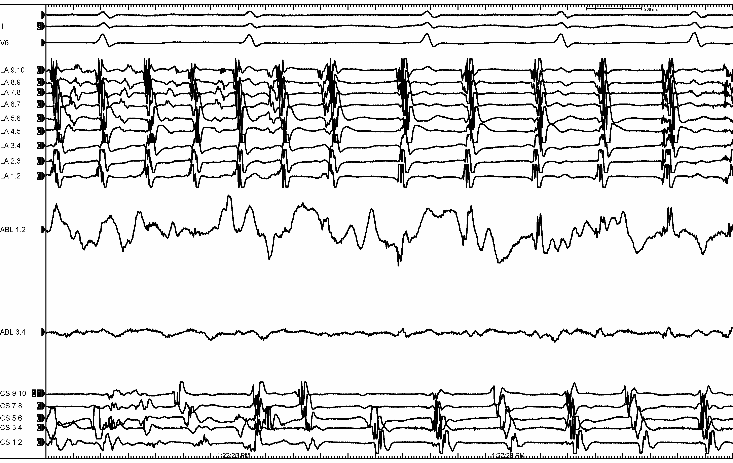
Izolace plicních žil – přechod do flutteru – ablace CTI

Slide 14
Další sledování
ECG: stabilní SR
ECHO po ablaci:
4 dny – LV EF 25%
Po 2 měs – LV EF 40-45%
Po 6 měs – LV EF 50-55%
Po 1 roce – bez rekurencí arytmie, bez AA i antikoagulancií, pouze BB

Slide 15
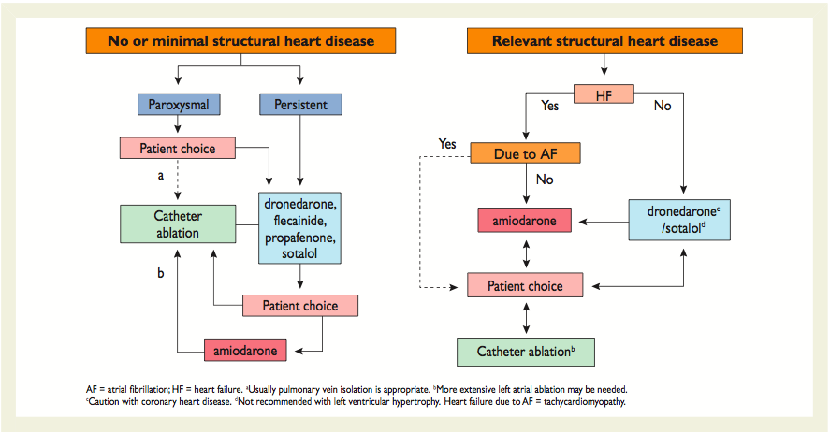
Co říkají Doporučení ESC?
Camm J, et al. Europace 2012: doi:10.1093/europace/eus305

Slide 16
Izolace plicních žil – základ ablačního výkonu u FS

Slide 17
Srdeční selhání provázené fibrilací síní

Slide 18
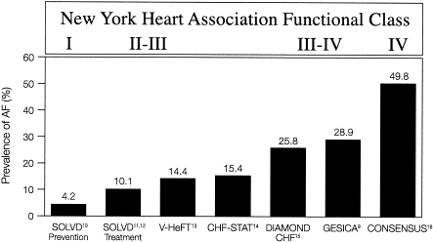
Fibrilace síní komplikující srdeční selhání
Maisel WH, Stevenson LW. Am J Cardiol 2003;91(suppl):2D-8D

Slide 19
Časné zkušenosti s izolací plicních žil u FS při SS
58 pts s FS a SS, 58 pts FS bez SS
Elektrická izolace plicních žil u všech
FU 12±7 měs: 78 % pts se SS a 84 % ostatních mělo SR
Hsu LF, et al. N Engl J Med 2004;351:2373-83

Slide 20
PABA HF Trial = 1.randomizovaná studie
o ablaci při SS
Table 1: Baseline Characteristics*
 | Pulmonary vein isolation (n=41) | AVN ablation-Biv (n=40)
Age ± SD (years) | 60 ± 8 | 61 ± 8
Sex (% male) | 95 | 88
CAD (%) | 73 | 68
Type of AF
Paroxysmal (%) | 49 | 54
Persistent/long-standing persistent (%) | 51 | 46
Duration of AF ± SD (years) | 4.0 ± 2.4 | 3.9 ± 2.8
Ejection fraction ± SD (%) | 27 ± 8 | 29 ± 7
Left atrial size ± SD (cm) | 4.9 ± 0.5 | 4.7 ± 0.6
Heart rate ± SD (bpm) | 80 ± 12 | 82 ± 11
QRS duration ± SD (msec) | 92 ± 9 | 90 ± 10
6-minute walk distance ± SD (m) | 267 ± 54 | 281 ± 44
MLWHF QOL score ± SD | 89 ± 12 | 89 ± 11
N Engl J Med 2008;359(17):1778-85

Slide 21
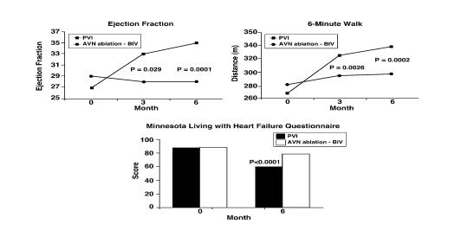
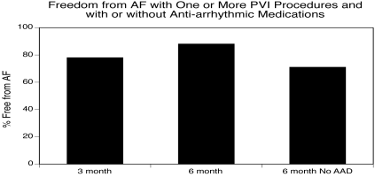
PABA HF Trial
41pts PVI a 30 pts AVN+BIV
Kompozitní endpoint 6 měs: zlepšení MLWHF skóre, 6M testu chůze a EF LK
N Engl J Med 2008;359(17):1778-85

Slide 22
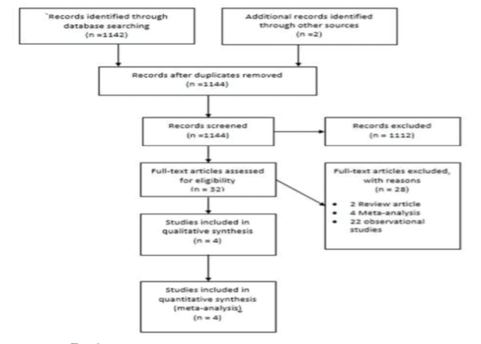
Meta-analýza studií o ablaci FS u SS
Srovnání strategií kontroly frekvence vs kontroly rytmu
4 studie (N=224) splnily kritéria; 82.5% (n=185) mělo perzistující FS
Al Halabi S, et al. ACC Clin EP. 2015;1(3): 200–209

Slide 23
Přínos katetrizační ablace

Slide 24
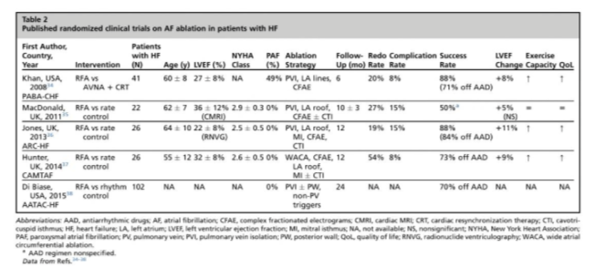
Souhrn RCT o ablaci FS při SS

Slide 25
CASTLE AF

Slide 26
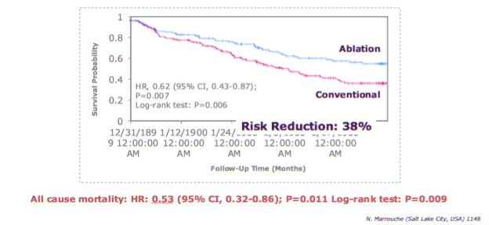
CASTLE AF results: 1 composite endpoint

Slide 27
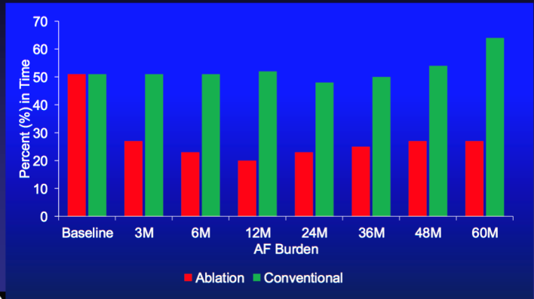
CASTLE AF: AF burden from implantable devices
N Marrouche (Salt Lake City, USA) 1148

Slide 28
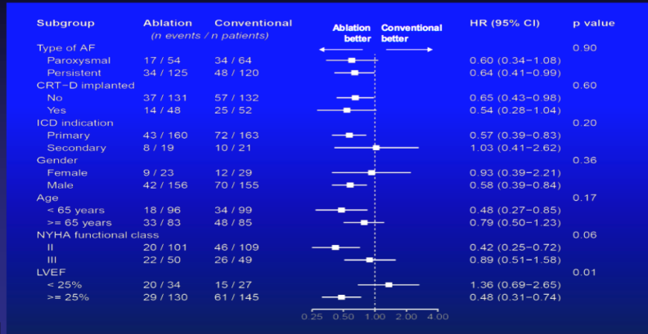
CASTLE AF: 1°endpoint subgroups
N Marrouche (Salt Lake City, USA) 1148

Slide 29
According to C Blomstrom Lundqvist

Slide 30
U nemocných se srdečním selháním provázeným FS
je katetrizační ablace FS spojena s menším počtem hospitalizací a lepší prognózou v porovnání s konvenční léčbou
má katetrizační ablace potenciál snížit kardiovaskulární mortalitu a zlepšit kvalitu života nemocných

Slide 31
Srdeční resynchronizační léčba a FS

Slide 32
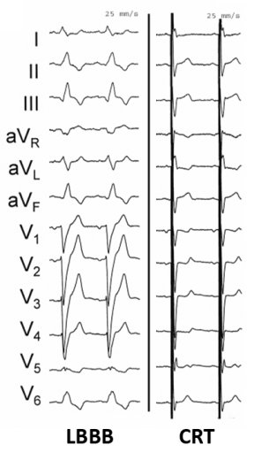
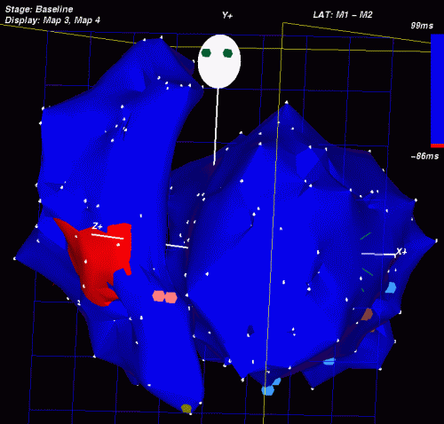
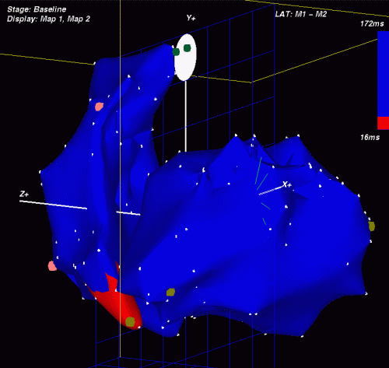
Úspěšná SRL vyžaduje účinnou stimulaci
LBBB in DCM
BIV pacing

Slide 33
FS se může vyskytnout u pacientů se SRT v průběhu sledování……
Study | Patients (%) with new onset AF
Leclerq C et al. Europace 2010; 12: 71-77 | 21
Borleffs CJ et al. Heart Rhythm 2009; 6: 305-310 | 25
Marijon E et al. Am J Cardiol 2010; 106: 688-693 | 27
Caldwell JC et al. Europace 2009; 11: 1295-1300 | 27
Boriani G et al. Eur J Heart Fail 2011; 13: 868-876 | 32
Puglisi A et al. J Cardiovasc Electrophysiol 2008; 19: 693-7 | 42
Upadhyay GA, Steinberg JS. Heart Rhythm 2012; 9: S51-9

Slide 34
FS interferuje se 100 % resynchronizací
I nemocní s kontrolovnou odpovědí komor při FS mají epizody spontánně převedených stahů, fúzních stahů nebo pseudofúzních
Gasparini M, et al. Europace 2009;11:v82-6

Slide 35
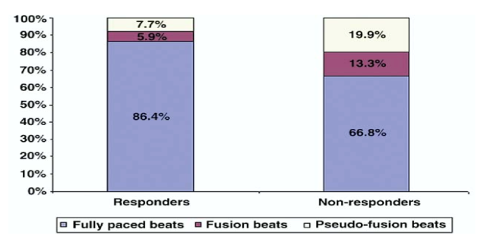
Holterovská monitorace ukazuje ještě horší situaci než čitače přístrojů
Kamath GS et al. JACC 2009; 53: 1050-6

Slide 36
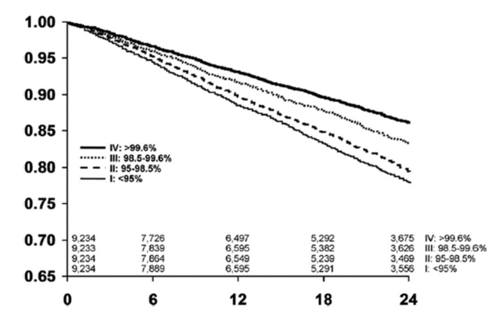
I malý pokles % stimulovaných stahů má za následek vzestup mortality
-24 % redukce mortality
Hayes DL, et al. Heart Rhythm 2011;8:1469–1475
Notes:
When assessed by quartiles, patients with biventricular pacing percentage above 99.6% experienced a 24% reduction in mortality compared with the other quartile groups (hazard ratio 􏰀 0.76, P 􏰃.001). Patients with 􏰃94.8% biventricular pacing had a 19% increase in mortality (hazard ratio 􏰀 1.19, P 􏰃 .001).

Slide 37
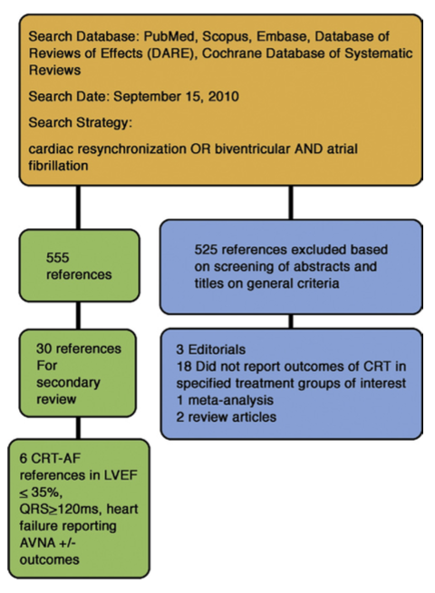
Úloha ablace AV uzlu u nemocných s permanentní FS
Ganesan AN, et al. J Am Coll Cardiol 2012;59:719–26

Slide 38
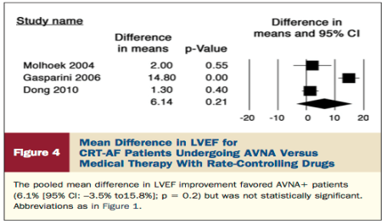
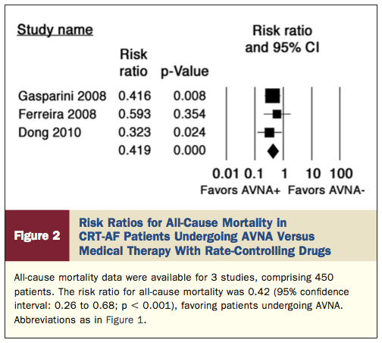
Ablace AV uzlu zlepšuje EF levé komory a prognózu
Ganesan AN, et al. J Am Coll Cardiol 2012;59:719–26

Slide 39
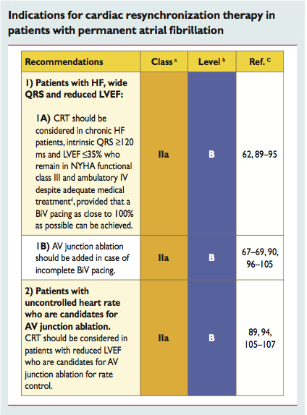
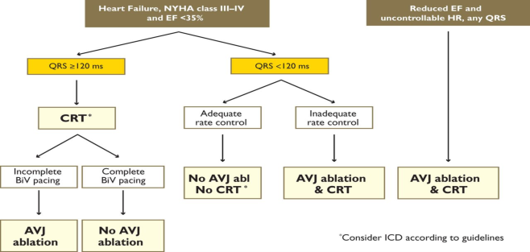
ESC Guidelines 2013
Indikace k SRL u FS
Indikace 2. třídy
Rozhodnutí o aplikaci SRL nebo ablaci FS má být provedeno dopředu
Brignole M, et al. Eur Heart J. 2013 Aug;34(29):2281-329.

Slide 40
Závěry
Arytmií indukovaná kardiomyopatie je reverzibilní stav kdy je dysfunkce levé komory srdeční způsobena nejčastěji FS
Úspěšná léčba FS vede k úplné nebo významné reverzi dysfunkce levé komory a srdečního selhání
I nemocní se srdečním selháním a FS mají lepší prognózu a kvalitu života po katetrizační ablaci FS v srovnání s optimalizovanou medikamentózní léčbou nebo CRT
U FS komplikující SRT je indikována ablace AV uzlu, která vede k zlepšení funkce levé komory a snížení mortality
Notes:
40
nízkým rizikem komplikací

Slide 41
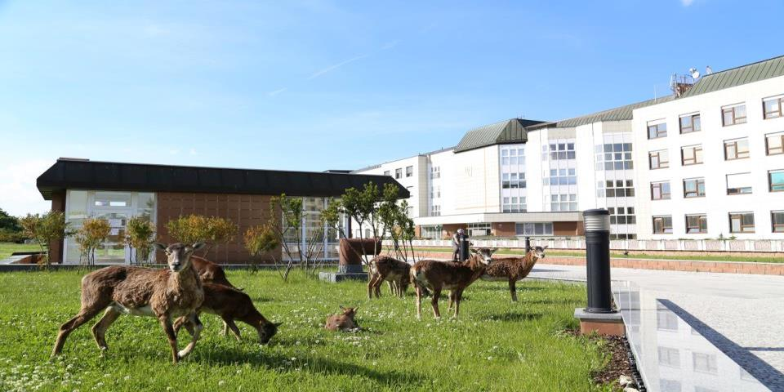
Děkuji za Vaši pozornost ….
E-mail:joka@medicon.cz
www.kardiologie-ikem.cz

Slide 42
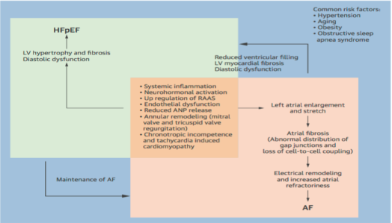
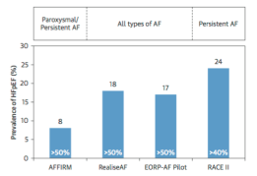
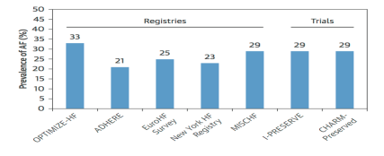
FS a HFpEF
Prevalence of HFpEF in AF trials
Prevalence of AF in HFpEF registries and trials
Kotecha D, et al. J Am Coll Cardiol 2016;68:2217–28

